Slide 1

Användarguide Implementering av Fysisk aktivitet på recept (FaR)
Metodstödet är framtaget för att kunna anpassas efter verksamhetens behov. Användaren ansvarar för slutgiltigt innehåll.
Mars 2026

Slide 2
Om metodstödet
Socialstyrelsens metodstöd har utformats efter en förlaga av Folkhälsomyndighetens Checklista för implementering med kvalitet och används med Folkhälsomyndighetens medgivande.
Metodstödet riktar sig både till de verksamheter som vill implementera FaR, och till de som vill öka ordinationen av FaR.

Slide 3
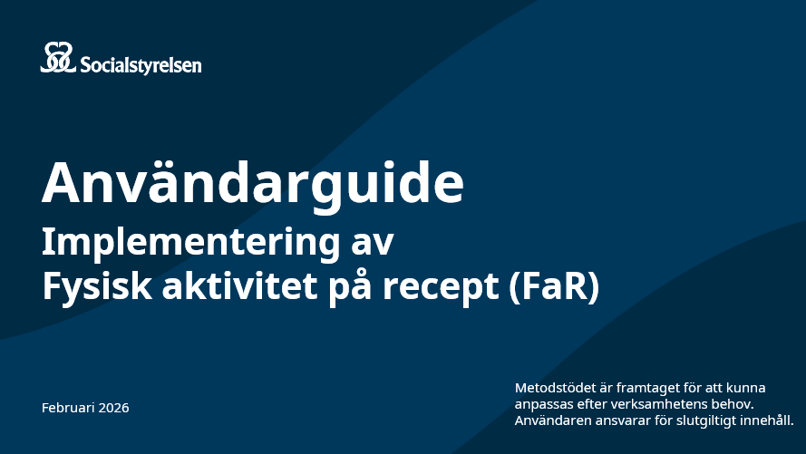
Användarguiden – syfte och användningsområden
Att guida genom implementeringsarbetet
Att vara ett stöd för processledaren
Att använda i möten för information och övningar till hela processgruppen
Instruktioner till dig som ska leda arbetet finns i antecknings-fältet här nedan!
Notes:
Instruktion för användning av Användarguiden
Till dig som ska leda arbetet i gruppen:
Om du inte redan har sett den korta introduktionsfilmen om metodstödet så kan du göra det nu. Den finns på Socialstyrelsens webbplats om FaR och ger en överblick över metodstödets olika delar.
Instruktioner till respektive bild i denna presentation finns i anteckningsfältet. Instruktionerna riktas främst till dig som håller i arbetet och diskussionerna.
Bilder med samma utseende som denna bild (med beige bakgrund och ett i) betyder att den innehåller information som ska stötta implementeringsarbetet.
Bilder utan beige bakgrund och utan i, innehåller instruktioner till övningar och moment som ni kommer att arbeta med för att komma vidare med implementeringen.
Under implementeringen arbetar ni med ett steg i taget och avgör själva när ni är redo att gå vidare till nästa steg. Ibland behöver ni stanna upp och reflektera över om ni är på rätt spår, kanske backa för att ta en ny väg framåt eller få insikt om att ni behöver ytterligare resurser.

Slide 4
Inledande arbete
Notes:
Information
I det inledande arbetet tar ni reda på om implementering av FaR är något för er. Anteckna gärna på papper eller digitalt och spara till ett senare tillfälle.

Slide 5

Notes:
Information
Vi rekommenderar att ni genomför webbutbildningen ”Fysisk aktivitet på recept” som en första del i er process. Ni hittar den i Socialstyrelsens utbildningsportal eller via Socialstyrelsens webbplats om FaR.

Slide 6
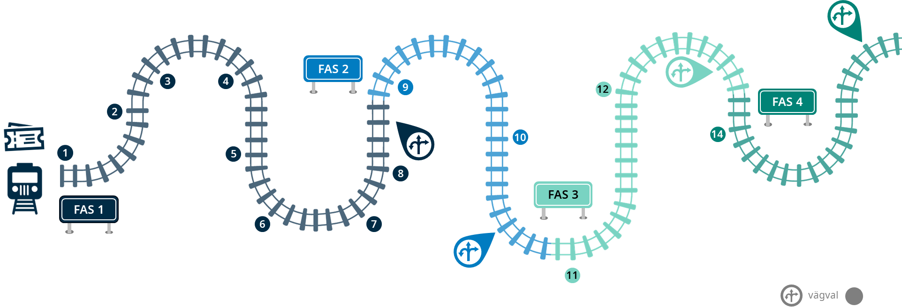
Färdplan
X
Notes:
Information
Tillsammans kommer ni göra en resa genom implementeringen. Färdplanen är tänkt att hjälpa er att se var ni befinner er i processen. Skriv gärna ut filen i A3-format och ha den tillgänglig för alla under arbetets gång. Ni kan till exempel kryssa över genomförda steg eller flytta en magnet om ni har bilden på en whiteboard.

Slide 7


Så här löser ni biljett
Tre frågor att börja med
Hitta vårt varför
Identifiera nuläge
Organisatoriska förutsättningar
Notes:
Information
För att kunna sätta igång en implementering av FaR behövs ett inledande arbete med att identifiera främjande och hindrande faktorer som kommer att ligga till grund för beslutet. Detta arbete kallar vi ”Biljetten”. För att få en biljett till Fas 1 behöver ni gå igenom och besvara:
Tre frågor att börja med
Hitta vårt varför
Identifiera nuläge
Organisatoriska förutsättningar
Se instruktioner på kommande sidor!

Slide 8
A. Tre frågor att börja med
1. Vilket behov av förändring har identifierats?
2. I vilken mån finns stöd för att insatserna kan möta behoven?
3. Var ska implementeringen ske?
→ Anteckna gärna!
Notes:
Instruktion
Att besvara de tre frågorna är en bra början – och en förutsättning för att bedöma om en implementeringsprocess överhuvudtaget ska inledas. Diskutera de tre frågorna med en eller flera personer (det kan vara kollegor, chef eller medarbetare).
Nedan finns frågor som stöd för er diskussion:
Vilket behov av förändring har identifierats? Det kan exempelvis vara att öka andelen som är fysiskt aktiva inom en specifik målgrupp.
I vilken mån finns det stöd för att insatserna kan möta behoven? Det kan exempelvis vara kunskapsstöd som underbygger valet av insats eller referens till en relevant rapport, riktlinje, utvärdering och vetenskaplig artikel.
Var ska implementeringen ske? Bestäm var implementeringen ska ske, geografiskt eller organisatoriskt. En implementeringsprocess kan genomföras i hela eller i delar av den egna organisationen. Den kan också ske i samverkan med andra organisationer.
Börja gärna implementeringen i liten skala, i en begränsad del av verksamheten. Det underlättar arbetet att identifiera problem, hinder och oväntade effekter innan de påverkar hela organisationen. Det minskar risken för stora fel och kostsamma omarbetningar. Ni kan ni också lättare bygga engagemang och lärande samt göra det möjligt att dela erfarenheter och stötta kollegor när implementeringen skalas upp.

Slide 9
B. Hitta vårt varför
Vilken målgrupp har behov av att öka sin fysiska aktivitet med hjälp av FaR?
Varför är det viktigt att implementera FaR för målgruppen?
På vilket sätt gör det skillnad för vår målgrupp?
Vad händer om vi inte gör det?
Personer inom […] ska öka sin fysiska aktivitet genom FaR, för att […]
→ Anteckna gärna!
Notes:
Instruktion
För att hitta ert varför: diskutera frågorna och avsluta övningen med att färdigställa påståendet i pratbubblan. En framgångsfaktor för ett lyckat implementeringsarbete är att börja i en mindre skala, för en begränsad målgrupp. Diskutera också vad som händer om ni inte startar implementeringen av FaR, och inte ökar ordinationen av FaR för målgruppen. I vilken verksamhet eller i vilka delar av verksamheten ska implementeringen ske?
Svaren på frågorna kan ni med fördel använda som en del av kommande förankring med ledning och styrning.

Slide 10
C. Nuläge - Vad gör vi redan i dag?
Hur arbetar vi med ohälsosamma levnadsvanor, specifikt otillräcklig fysisk aktivitet?
Hur mäter vi fysisk aktivitet och stillasittande?
Hur följer vi upp fysisk aktivitet och stillasittande? Vilka effekter har vi sett hittills?
→ Anteckna gärna!
Notes:
Instruktion
Diskutera frågorna gemensamt.

Slide 11
D. Organisatoriska förutsättningar (del 1 av 2)
Vem gör vad i implementeringen av FaR? Se nästa bild!
Notes:
Instruktion
Snart ska ni skapa era organisatoriska förutsättningar, men först ska få ni se vilka roller som är involverade i en implementering av FaR. Se nästa bild!

Slide 12










Vem gör vad i implementeringen av FaR?
Patienten
Implementerare
Stödpersoner
Processgrupp och processledare
Ledningsgrupp eller styrgrupp
Notes:
Information
Ledningsgrupp eller styrgrupp
Förankring hos ledning är viktigt för en lyckad implementering. Ni behöver få stöd av chefer under hela resan för att ni ska kunna genomföra era planer. Cheferna i gruppen behöver ha mandat att fatta beslut i de verksamheter som berörs av implementeringen.
Processgrupp och processledare
Gruppen som kommer att arbeta med bedömning, planering, genomförande och uppföljning av implementeringen av FaR kan kallas för processgrupp. Hela eller delar av processgruppen kommer också att fungera som stöd till implementerarna.
Processgruppen bör bestå av personer med olika yrkeskompetenser så att erfarenhet och kunskap om verksamhetens olika delar kommer med i implementeringsprocessen. Om ni är nya för varandra kan det vara bra att lära sig mer om grupprocesser och gruppdynamik.
Arbetet i processgruppen leds av en processledare vars uppgift är att planera och förbereda det gemensamma arbetet i gruppen samt att förmedla information, frågeställningar eller beslut mellan processgruppen och lednings- eller styrgruppen.
Implementerare
Implementerarna är de personer som ska ordinera FaR i er verksamhet för implementeringsprocessens målgrupp. Ordinatörerna brukar vara legitimerad personal som har vårdkontakt med den personen som kan vara aktuell för FaR.
Patienten
Patienten i bilden är en person som har blivit ordinerad ett FaR och som genomför sin aktivitet.
Stödpersoner
Den som får ett FaR kan också behöva stöd från personer i sin omgivning, de kallar vi stödpersoner. Det kan till exempel vara anhöriga, vänner eller boendestödjare. Stödpersonerna behöver rätt förutsättningar för att kunna vara ett bra stöd.

Slide 13

D. Organisatoriska förutsättningar (del 2 av 2)
Att göra:
Inhämta mandat från ledning och styrning att påbörja implementering av FaR
Bilda ledningsgrupp eller styrgrupp för implementeringen
Utse processledare och processgrupp
Notes:
Instruktion
Nu behöver ni påbörja arbetet med att skapa era organisatoriska förutsättningar.
Inhämta mandat från ledning och styrning att påbörja implementering av FaR. Se till att förankra arbetet hittills med ledning och styrning. Säkerställ att ni har ledningens godkännande och mandat att påbörja implementering av FaR. Som stöd för förankringen finns en PowerPoint-presentation ”Implementering av Fysisk aktivitet på recept (FaR) – presentation för lednings- och styrningsfunktioner”.
Bilda ledningsgrupp eller styrgrupp för implementeringen. Se beskrivning på föregående bild. Sammansättningen av gruppen kan förändras och kompletteras längs vägen.
Utse processledare och processgrupp. Se beskrivning på föregående bild. Sammansättningen av gruppen kan förändras och kompletteras längs vägen.

Slide 14

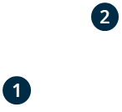

Är vi redo att påbörja implementerings- arbetet och inleda Fas 1?
Vi har gjort följande för att få vår biljett:
A. Tre frågor att börja med
B. Hitta vårt varför
C. Identifiera nuläge
D. Organisatoriska förutsättningar
Notes:
Instruktion
Resultaten på övningarna A-D bör ha gett er underlag för att fatta beslut om ni ska påbörja en implementering av FaR i er verksamhet.
Om inte alla i processgruppen redan har genomfört webbutbildningen ”Fysisk aktivitet på recept” så rekommenderar vi att det görs innan Fas 1 inleds. Den finns i Socialstyrelsens utbildningsportal eller via Socialstyrelsens webbplats om FaR.

Slide 15
Förslag på teman att fördjupa er i
Grupprocesser
Beredskap för förändring
Förändringsarbete och förändringsledning
Möta och bemöta motstånd
Riskanalys
Samtal om levnadsvanor
KVÅ-koder
Notes:
Information
På den här sidan har vi förslag på teman som inte ingår i metodstödet men som angränsar till FaR och till implementering. Beroende på exempelvis intressen, kompetenser och tidigare erfarenheter i er processgrupp eller i er verksamhet, så kan ni avgöra om ni ska fördjupa er i något tema eller inte. Fördjupningen kan ske där det passar i ert fortsatta arbete. Se det som frivilligt, och fortsätt gärna med själva implementeringen parallellt.
Grupprocesser
Ni som nu har börjat arbeta med implementeringen av FaR, har kanske bildat en arbetsgrupp som är skapad just för det här ändamålet. En grupp befinner sig alltid i en egen grupputveckling som sker parallellt med till exempel en implementering. När en grupp bildas sker den utvecklingen oftast genom olika faser. Först när gruppen gått igenom alla faser brukar gruppens medlemmar känna sig trygga och gruppen som en helhet blir så produktiv som möjligt. Om ni som är gruppmedlemmar är nya för varandra, läs gärna mer på temat grupputveckling.
Beredskap för förändring
För att ni ska kunna planera implementeringen så bra som möjligt är det bra att känna till hur beredd just er verksamhet är för en förändring. Det finns olika sorters enkäter och bedömningsinstrument som kartlägger organisationens eller individens förutsättningar och attityder till förändring. Syftet med att få kännedom om verksamhetens beredskap för förändring är att identifiera styrkor och svagheter, samt att planera och prioritera insatser för en lyckad förändring.
Förändringsarbete och förändringsledning
Att implementera en ny metod medför förändring både i verksamheten och i vardagen både för personal och för slutmålgrupp. Om förändringsarbete eller förändringsledning är nytt för er så läs gärna på mer inom temat.
Förändringsarbete är processen att gå från ett nuvarande tillstånd till ett nytt, önskat läge.
Förändringsledning är de metoder, arbetssätt och det ledarskap som behövs för att framgångsrikt driva och förankra dessa förändringar inom en organisation.
Möta och bemöta motstånd
En förändring kan väcka olika känslor hos de som är berörda – en del blir förväntansfulla medan andra blir tveksamma. Att möta motstånd innebär att det kommer finnas personer eller förutsättningar som går emot eller vill stoppa upp förändringens riktning. Att bemöta motstånd handlar om att acceptera att det kommer finnas motstånd i en förändringsprocess och förstå vad motståndet består av – till exempel rädsla eller osäkerhet. Det handlar också om att hantera motståndet genom att lyssna, kommunicera öppet, identifiera grundorsaker som förlorad kontroll, och använda det som en kraft för att driva utveckling snarare än att se det som ett hinder. Motstånd kan vara utmanande och är ni ovana så läs gärna mer inom temat.
Riskanalys
Vad kommer det innebära att ni implementerar FaR och gör en förändring i er verksamhet? Finns det något ni kan förutse utifrån tidigare erfarenhet som kan bli svårigheter i själva implementeringen? Innan en ny metod implementeras kan det vara bra att göra en riskanalys för själva implementeringen och dess påverkan på övrig verksamhet.
Samtal om levnadsvanor
Samtal om levnadsvanor kan kännas svårt och utmanande. Utforska var er verksamhet befinner sig:
Behöver ni lära er mer om samtalsmetodik, exempelvis MI?
Behöver ni lära er mer om levnadsvanor?
Behöver ni lära er mer om att bedöma en persons levnadsvanor?
Finns det utbildningar eller liknande inom er egen verksamhet?
Mer information om levnadsvanearbete hittar ni här:
I Socialstyrelsens utbildningsportal finns till exempel en webbutbildning om levnadsvanor: ”Webbstöd för levnadsvanearbete i vården”.
På Kunskapsguiden finns även samtalsstöd för levnadsvanor.
På 1177 finns ”Nationellt vårdprogram vid ohälsosamma levnadsvanor”.
KVÅ-koder
På Socialstyrelsens webbplats kan ni läsa mer om vilka KVÅ-koder ni kan använda för samtal om fysisk aktivitet, förskrivning av FaR samt uppföljning av FaR.

Slide 16



Vår färdplan
Implementering av FaR
13
FAS 1
FAS 2
3
4
9
12
Redo för fas 1!
FAS 1
FAS 4
2
10
14
1
5
8
FAS 1
FAS 3
FAS 1
FAS 1
6
7
11
vägval
X
steg
FAS 1 – Initial bedömning
FAS 2 – Struktur för implementering
FAS 3 – Genomförande
FAS 4 – Lärdomar och förbättringar
1
Vem berörs av eller involveras i vårt arbete med FaR?
5
Vilka anpassningar behövs i vår verksamhet för att FaR ska passa in?
9
Vilket ansvar ska processgruppen ha under genomförandet av implementeringen?
11
Genomför implementeringen av FaR utifrån en implementeringsplan och börja ordinera FaR.
14
Ta tillvara lärdomar och säkerställ förvaltning.
2
Går FaR i linje med vårt uppdrag, våra värderingar och vår vision?
Vilket stöd har FaR i verksamheten och finns det resurser?
6
10
Hur tar vi fram en plan för implementering av FaR?
12
Följ upp implementeringen.
3
Är vår verksamhet redo för FaR och för förändring?
Vilka kommer att implementera FaR i vår verksamhet?
7
13
Återkoppla till alla involverade.
4
Vilka kompletteringar av FaR behöver vi göra för att passa vår målgrupp?
8
Vilken utbildning och stöd kan vi erbjuda berörd personal?
Notes:
Information
Grattis! Ni är nu klara med det inledande arbetet.
Kom ihåg att markera var på färdplanen ni befinner er, och att fira era framgångar!

Slide 17
Fas 1 – Initial bedömning
Notes:
Information
Den första fasen ”Initial bedömning” består av åtta steg.
Steg 1 – Vem berörs av eller involveras i vårt arbete med FaR?
Steg 2 – Går FaR i linje med vårt uppdrag, våra värderingar och vår vision?
Steg 3 – Är vår verksamhet redo för FaR och för förändring?
Steg 4 – Vilka kompletteringar av FaR behöver vi göra för att passa vår målgrupp?
Steg 5 – Vilka anpassningar behövs i vår verksamhet för att FaR ska passa in?
Steg 6 – Vilket stöd har FaR i verksamheten och finns det resurser?
Steg 7 – Vilka kommer att implementera FaR i vår verksamhet?
Steg 8 – Vilken utbildning och stöd kan vi erbjuda berörd personal?

Slide 18

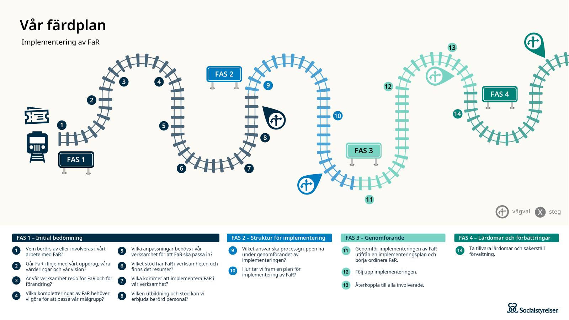
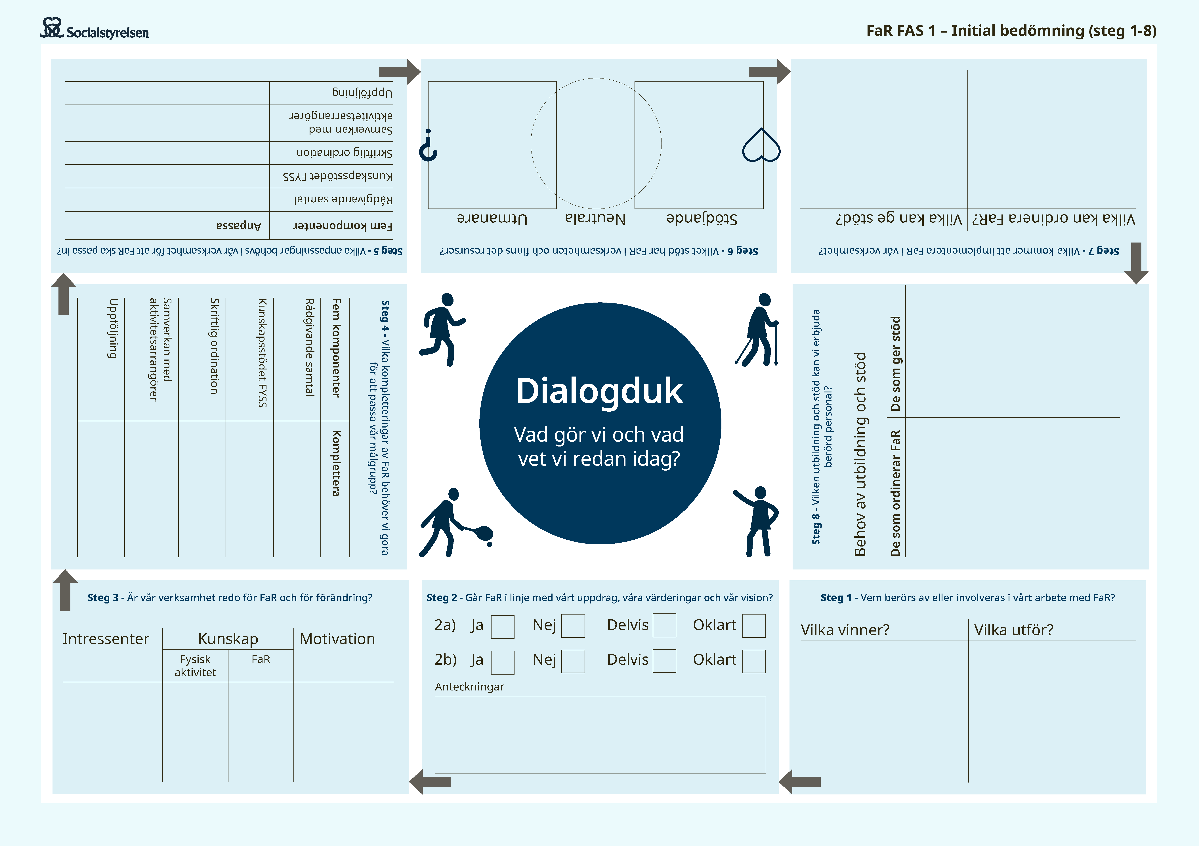
Material som används i Fas 1
Dokumentera
Notes:
Information
I den här fasen kommer ni att använda den här användarguiden, färdplanen, dialogduken och arbetsdokumentet. Det finns också en PowerPoint-presentation som kan användas vid avstämningar med lednings- och styrningsfunktioner.
Användarguide och färdplan finns beskrivet tidigare i användarguiden.
Dialogduk
Dialogduken använder ni endast under Fas 1. Fas 1 innehåller åtta steg. Ett förslag är att ni planerar en gemensam workshop, där ni arbetar med stegen i Fas 1. I workshopen kan ni använda dialogduken som workshopmaterial. Dialogduken finns både i A1-format för tryck och som fyra A3:or att skriva ut och sammanfoga. Om ni saknar utskriftsmöjligheter går det också bra att rita för hand på ett större papper.
Arbetsdokument
Efter varje steg dokumenterar ni i arbetsdokumentet det ni kommit fram till i era diskussioner. Efter att ni dokumenterat varje steg återgår ni till denna användarguide och till dialogduken.
Implementering av Fysisk aktivitet på recept (FaR) – presentation för lednings- och styrningsfunktioner
Presentationen kan användas vid avstämningar med ledningsfunktioner. Lägg till och anpassa innehållet utifrån er verksamhet.

Slide 19
Uppstart av Fas 1
Notes:
Instruktion
Inled Fas 1 med att föra över anteckningarna från det inledande arbetet till arbetsdokumentet under respektive rubrik som motsvarar A-D.

Slide 20
Steg 1 – Vem berörs av eller involveras i vårt arbete med FaR?
1

Slide 21

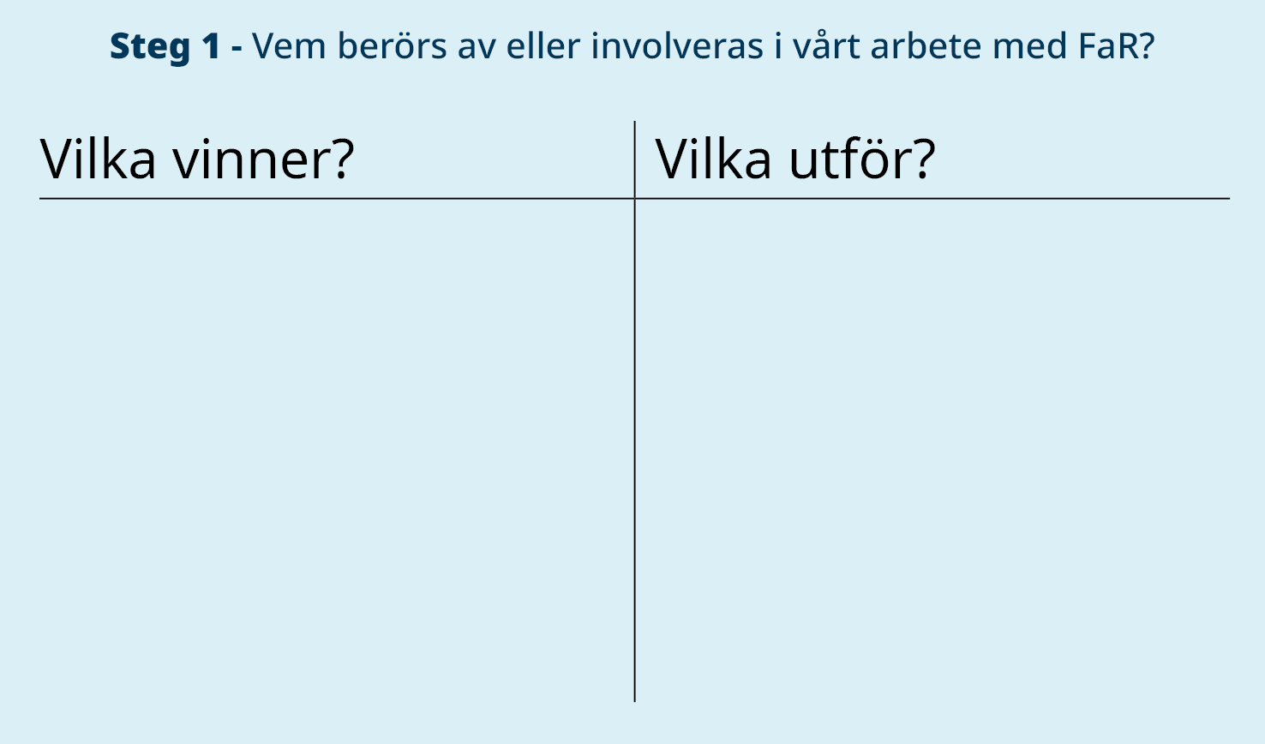
Övning: Vem berörs av eller involveras i vårt arbete med FaR?
Vilka vinner på att FaR införs?
Vilka utför olika delar?
Notes:
Instruktion
I steg 1 gör ni en grundlig bedömning av vem eller vilka som skulle vinna på att FaR införs (det vill säga att er målgrupp till exempel ökar sin fysiska aktivitet och minskar sitt stillasittande) och vilka som på ett eller annat sätt kommer att vara inblandade i användningen av FaR (det vill säga vilka ska ordinera FaR och vilka ska vara ett stöd för genomförandet av aktiviteten?). Tänk gärna vidare - finns det fler personer än de första ni kommer att tänka på?
Vilka vinner på att FaR införs?
Fyll i under Vilka vinner? på dialogduken vilka som skulle kunna vinna på att FaR införs.
Vilka utför olika delar?
Fyll i under Vilka utför? på dialogduken vilka som skulle kunna vara utförare. Till utförare räknas bland annat de som ordinerar FaR, men också de som finns nära individen och kan vara ett stöd gällande den fysiska aktiviteten. Ytterligare exempel på utförare är chefer eller andra personer i ledningsposition inom verksamheten som möjliggör att FaR används i verksamheten.
När ni är klara sammanfattar ni i Arbetsdokumentet under rubriken Vem berörs eller involveras i vårt arbete med FaR?

Slide 22
Steg 2 – Går FaR i linje med vårt uppdrag, våra värderingar och vår vision?
2

Slide 23
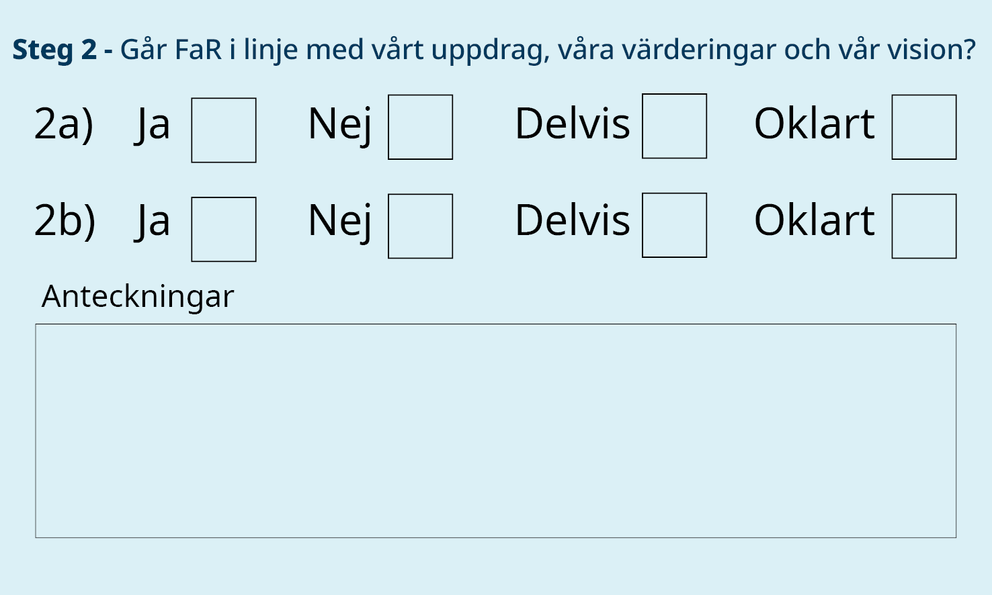
Övning: Går FaR i linje med vårt uppdrag, våra värderingar och vår vision?
Passar FaR vårt uppdrag?
Stämmer FaR med vår organisations värderingar och vision?
Notes:
Instruktion
I steg 2 gör ni en analys kring om metoden FaR passar för er organisation. Diskutera följande frågor och fyll sedan i kryssrutorna på dialogduken. Om ni kommer fram till svaret ”Nej”, ”Delvis” eller ”Oklart” på någon av frågorna a-b, motivera varför. Inhämta sedan de svar ni behöver och bestäm om eller hur ni går vidare. Om ni vill anteckna under diskussionen finns en ruta för det på dialogduken.
När ni är klara sammanfattar ni i Arbetsdokumentet under Steg 2.
Passar FaR vårt uppdrag?
Om ja: På vilket sätt ingår det i vårt uppdrag att öka fysisk aktivitet och minska stillasittande hos aktuell målgrupp?
Stämmer FaR med vår organisations värderingar och vision?
Om ja: På vilket sätt passar det in i organisationens vision, värderingar, ledord och liknande? Vilka dokument har vi som stödjer att FaR passar i vår "verktygslåda"?

Slide 24
Steg 3 – Är vår verksamhet redo för FaR och för förändring?
3

Slide 25
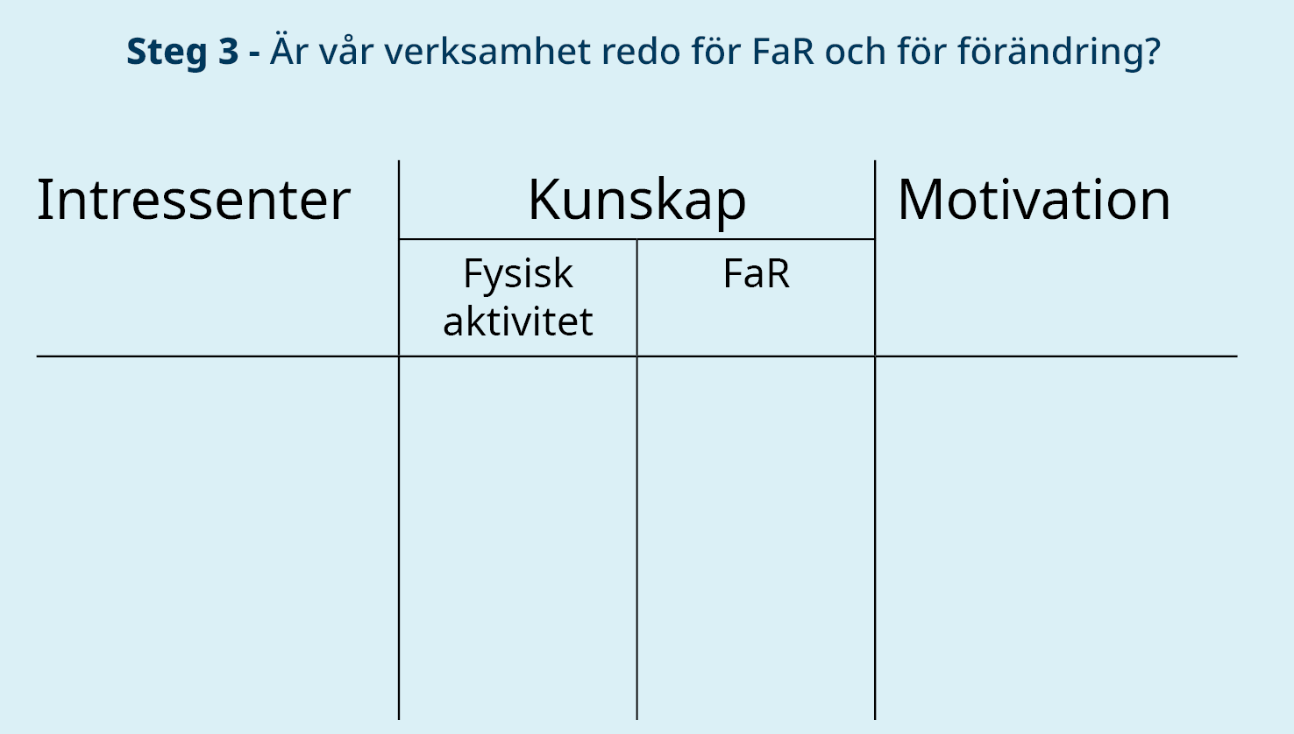
Övning: Är vår verksamhet redo för FaR och för förändring?
Notes:
Instruktion
I steg 3 görs en skattning av hur redo ni tror att er verksamhet är för att förändra nuvarande arbetssätt, så att ordinationen av FaR kan genomföras på ett strukturerat sätt och med förbättrad kvalitet. Syftet med övningen är att utifrån nuläget förstå, prioritera och planera för er implementeringsprocess. Fyll i respektive kolumn på dialogduken hur ni skattar varje intressentgrupps kunskap och motivation.
Intressenter: Fyll i alla intressenter, det vill säga de som påverkas av förändringen. Exempel på intressenter är chefer (både inom hälso-och sjukvården och i socialtjänsten), befintliga och blivande ordinatörer, biståndshandläggare, personal nära individen med flera. Titta gärna i steg 1 vilka ni uppgett som vinnare och utförare – där hittar ni sannolikt fler intressenter.
Kunskap: Skatta vilken kunskap ni tror att varje intressent har om fysisk aktivitet respektive FaR utifrån skala 1-5. Se nedan (*) för närmare förklaring av skattningsskalan.
Motivation: Skatta hur motiverad ni tror att varje intressent är utifrån skala 1-5. Se nedan för närmare förklaring av skattningsskalan.
Identifiera de mest prioriterade områdena för arbetet framåt utifrån er skattning.
Utgå från era svar i tabellen på dialogduken och era diskussioner. Skriv en sammanfattande text i Arbetsdokumentet under Steg 3.
______________________________________________________
* Skattningsskalorna som kan användas är:
Kunskap om och nyttorna med Fysisk aktivitet och Fysisk aktivitet på recept:
1: Har lite eller ingen kännedom
2: Har viss kännedom
3: Har god kännedom om
4: Har egen erfarenhet av att FaR
5: Kan vara ambassadör
Motivationen att skapa förutsättningar och/eller ändra arbetssätt:
1: Har lite eller ingen motivation
2: Har viss motivation
3: Har god motivation
4: Har stark vilja att bidra till att skapa förutsättningar och ändra arbetssätt
5: Har viljan att motivera andra

Slide 26
Steg 4 – Vilka kompletteringar av FaR behöver vi göra för att passa vår målgrupp?
4

Slide 27
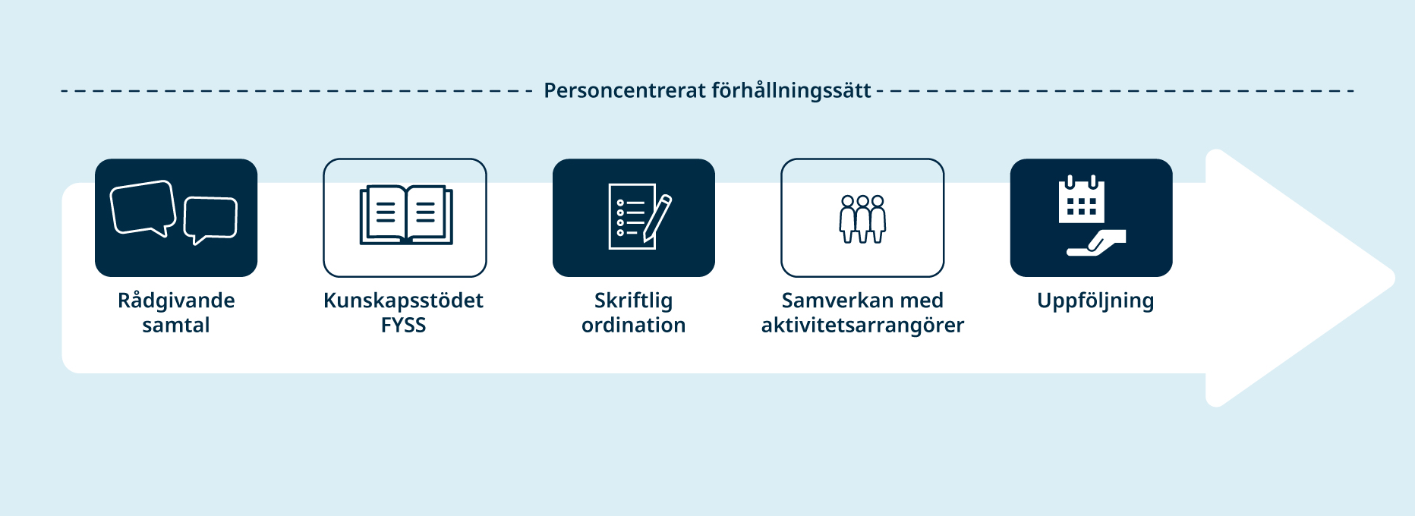
Först kort om FaR-metoden
Notes:
Information
Om FaR-metoden
Fysisk aktivitet på recept är en etablerad och strukturerad metod för att stödja patienter till ökad fysisk aktivitet. Den har använts inom svensk hälso- och sjukvård sedan början av 2000-talet. Metoden utgår från personens unika behov, resurser och livserfarenheter istället för att enbart fokusera på sjukdomen. Personcentrering ses som ett partnerskap och bygger på ömsesidig respekt. Individen är aktiv och delaktig i sin egen vård och personalen är en resurs i personens hälsoprocess.
Metoden består av följande komponenter:
Otillräcklig fysisk aktivitet hos en person har fångats upp. Första steget i metoden är ett rådgivande samtal som du anpassar utifrån patientens förutsättningar och behov.
Tillsammans gör ni en överenskommelse om fysisk aktivitet, som du tydliggör med en skriftlig ordination.
Patienten genomför sedan aktiviteterna utanför hälso- och sjukvården, på egen hand, eller tillsammans med andra.
För att stödja beteendeförändringen följer ni därefter upp hur det har gått. Det är också ett tillfälle att utvärdera den fysiska aktivitetsnivån.
Kunskapsstödet FYSS och samverkan med aktivitetsarrangörer utgör stöd i metoden.
All legitimerad hälso- och sjukvårdspersonal kan ordinera FaR, om de har kunskap om patientens tillstånd och om fysisk aktivitet som prevention och behandling.

Slide 28
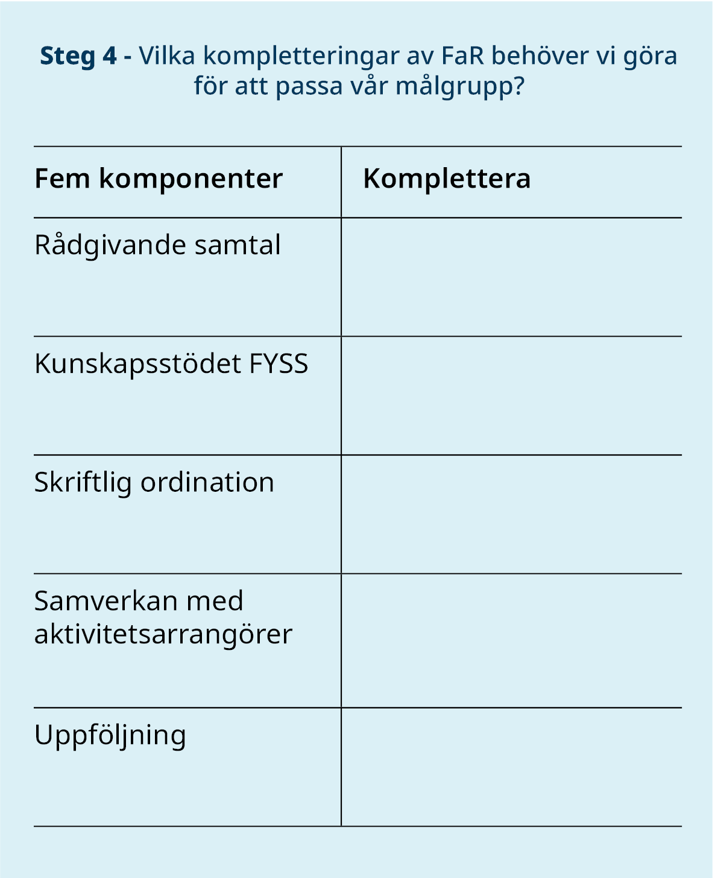
Övning: Vilka kompletteringar av FaR behöver vi göra för att passa vår målgrupp?
Notes:
Instruktion
I steg 4 diskuterar ni och gör en bedömning om och hur FaR-metoden behöver kompletteras för att passa er målgrupp och verksamhet.
Dialogduk: Utgå från varje komponent i FaR-metoden och diskutera om, och i så fall hur, respektive komponent kan kompletteras för att passa er målgrupp. I kolumnen Komplettera fyller ni i vilka kompletteringar som behövs.
Arbetsdokument:
1) När ni kommit fram till vilka kompletteringar som behövs skriver ni in dessa i kolumnen Beskriv behovet i tabellen i Arbetsdokumentet under Steg 4.
2) I kolumnen Vad ska göras? beskriver ni vad ni behöver göra för att möta behovet.
3) I de sista två kolumnerna skriver ni vilka som ska involveras, när och vem som behöver fatta beslut.

Slide 29
Steg 5 – Vilka anpassningar behövs i vår verksamhet för att FaR ska passa in?
5

Slide 30
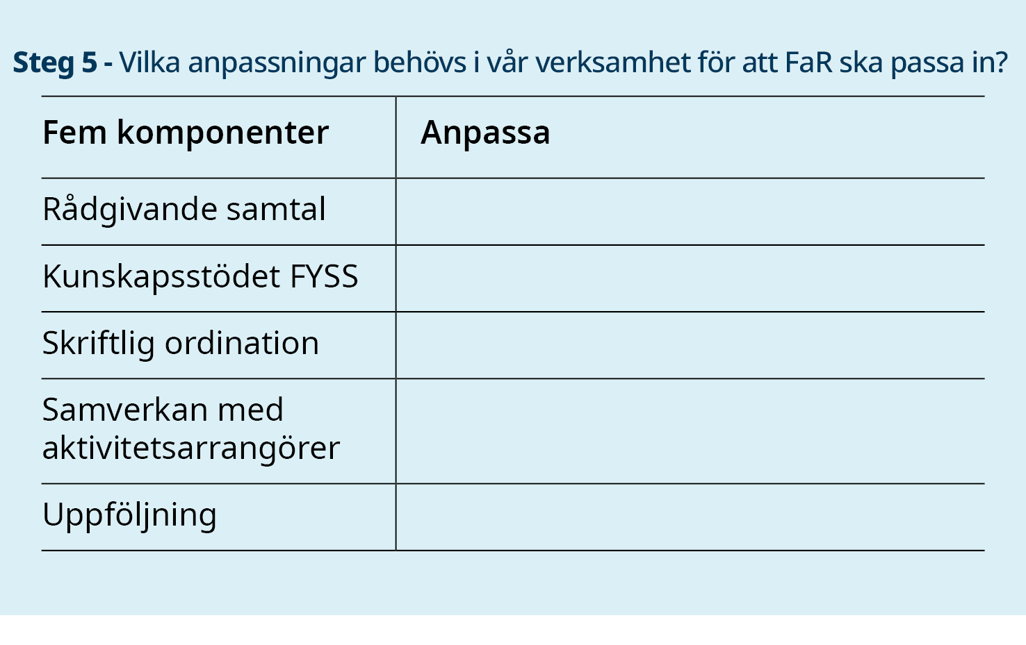
Övning: Vilka anpassningar behövs i vår verksamhet för att FaR ska passa in?
Notes:
Instruktion
I steg 5 görs en bedömning om och hur er verksamhet behöver anpassas för att FaR ska passa hos er. Behöver ni stärka infrastrukturen*, motivationen eller kunskapsnivån?
Dialogduk: Utgå från varje del i FaR-metoden och diskutera om, och i så fall hur, er verksamhet behöver anpassas. Fundera utifrån motivation, kunskap och infrastruktur. Tips är att titta tillbaka på Steg 3 och se hur ni skattat motivation och kunskap hos olika intressenter. I kolumnen Anpassa fyller ni i vilka anpassningar som behövs.
Arbetsdokument:
1) När ni kommit fram till vilka anpassningar av verksamheten som behövs skriver ni in dessa i kolumnen Beskriv behovet i tabellen i Arbetsdokumentet under Steg 5.
2) I kolumnen Vad ska göras? beskriver ni vad ni behöver göra för att möta behovet.
3) I de sista två kolumnerna skriver ni vilka som ska involveras, när och vem som behöver fatta beslut.
* Infrastruktur = till exempel rutiner, kontaktvägar, tillgång till material, blanketter, IT-stöd, ledsagare, möjlighet till uppföljning och KVÅ-koder.

Slide 31
Steg 6 – Vilket stöd har FaR i verksamheten och finns det resurser?
6

Slide 32
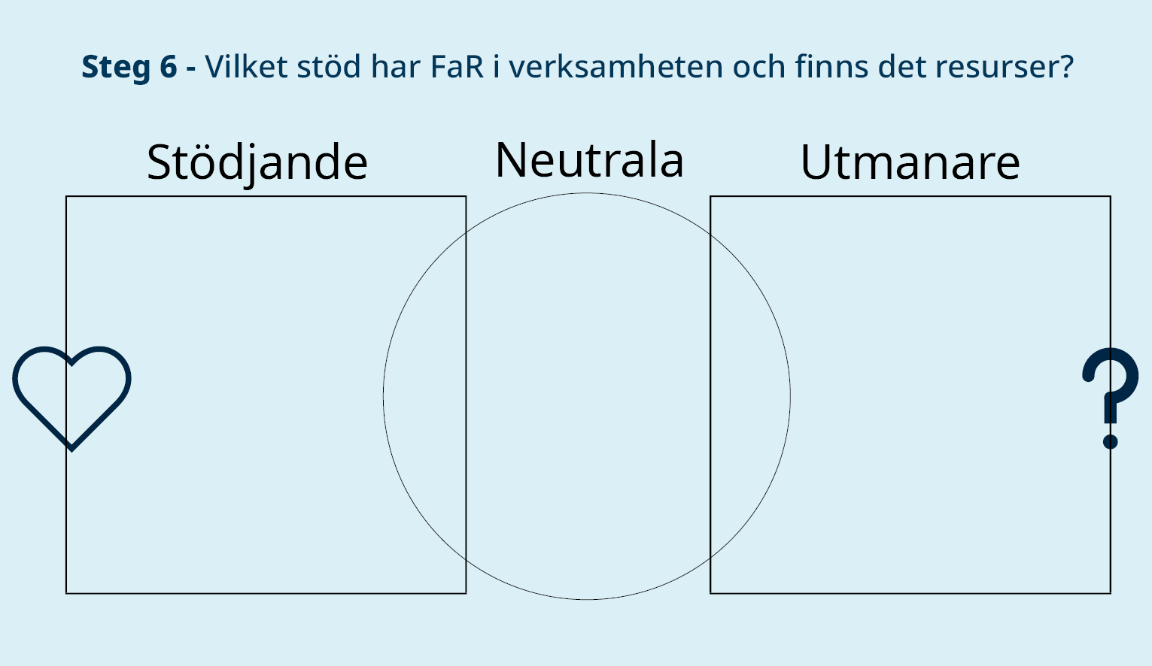
Övning 6a: Hur tror vi att olika intressenter förhåller sig till implementeringen av FaR?
Notes:
Instruktion
I steg 6a görs en bedömning om det finns ett stödjande klimat i organisationen för implementering av FaR. I detta steg ingår att försäkra sig om att det finns stöd från beslutsfattare och andra centrala personer för implementeringen och att dessa upplever att den är till nytta för verksamheten. Här är det viktigt att identifiera hindrande såväl som främjande faktorer för implementeringen. Kan ni ta stöd i det ni arbetat med i det inledande arbetet och steg 1?
Skriv upp de intressenter som ni har identifierat på dialogdukens steg 1-3 på olika post-it lappar. Kommer ni på fler personer som berörs av implementeringen? Ta med dem också i så fall.
Klistra in alla intressenter under någon av de tre rubrikerna på dialogduken: stödjande, neutrala och utmanare.
I rutan Stödjande: Har ni identifierat extra drivande och positiva intressenter? Flytta dem i så fall till hjärtat.
I rutan Utmanare: Har ni några tänkbara aktiva motståndare som kommer att beröras av implementeringen? Flytta dem i så fall till frågetecknet.
Diskutera:
Intressenter som sitter nära hjärtat kan bli förespråkare – hur engagerar ni dem? Vad skulle hända om de lämnar verksamheten?
Intressenter som är neutrala vill ni få till stödjande – vad behöver de?
Intressenter som är utmanare behöver ni förstå hur många de är och vad det är som de är tveksamma till.
När ni är klara skriver ni in vad ni kommit fram till i tabellen Steg 6a i Arbetsdokumentet. Utifrån vad ni fått fram fyller ni i vilken intressentgrupp ni riktar er mot, vad som behövs, vem som ska göra det och när samt hur och när det ska följas upp.

Slide 33
Övning 6b: Bedömning av resursbehov
Notes:
Instruktion
Till den här övningen behöver ni inte dialogduken.
Kan ni redan nu bedöma resursbehovet gällande implementeringen av FaR? Diskutera resursbehov gällande:
kategori (ordinerande personal, omvårdnadspersonal, processgrupp, system, lokaler, inköp etc.)
tid
kostnad
som följer av implementeringen.
När ni är klara antecknar ni era svar i Arbetsdokumentet, i tabellen under Steg 6b. Ni kan komplettera tabellen allteftersom ni får fler svar. Om ni har svårt att göra en uppskattning här och nu så skriv istället vem som ska ta hem frågan och arbeta vidare med den och hur.

Slide 34
Steg 7 – Vilka kommer att implementera FaR i vår verksamhet?
7

Slide 35
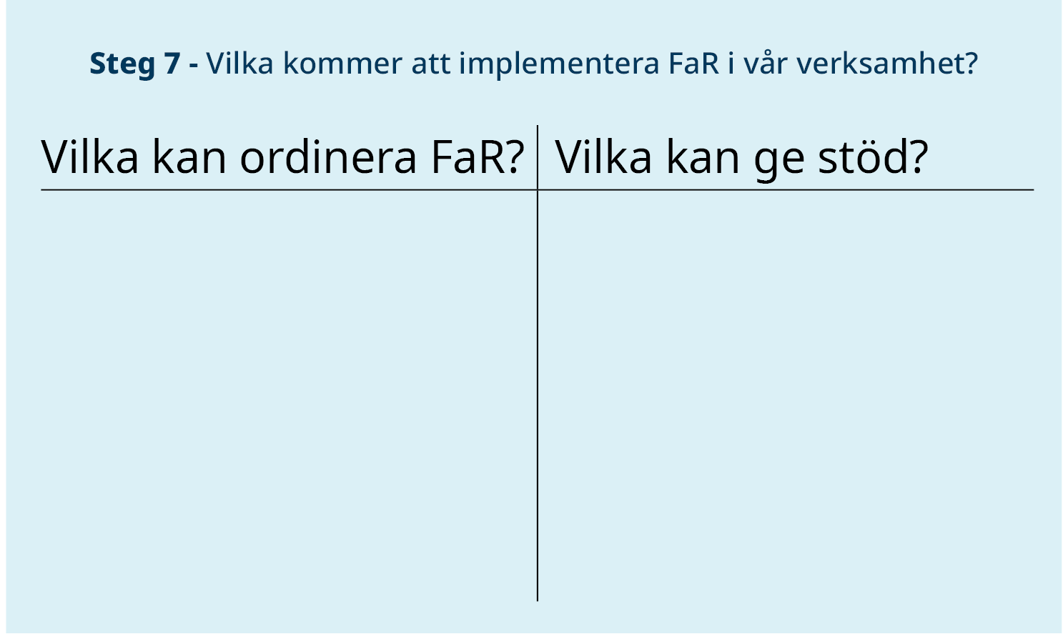
Övning: Vilka kommer att implementera FaR i vår verksamhet?
Vilka i er verksamhet kommer att vara implementerare, det vill säga vilka kommer vara ordinatörer av FaR?
Vilka i processgruppen (hela eller delar) ska fungera som stöd till implementerarna?
Notes:
Instruktion
I steg 7 utforskar ni och beslutar vilka som ska vara implementerare och vilka som ska ge stöd till implementerarna.
Vilka i er verksamhet kommer att vara implementerare, det vill säga vilka kommer vara ordinatörer av FaR under implementeringsprocessen?
Diskutera tillsammans vilka som kommer att vara implementerare. Är det all legitimerad personal som arbetar med er målgrupp eller utvalda personer? Fundera över hur många det bör vara, ofta är det bättre att inte börja för stort.
Skriv in dessa på dialogduken i kolumnen Vilka kan ordinera FaR.
Vilka i processgruppen (hela eller delar) ska fungera som stöd till implementerarna?
Diskutera tillsammans vilka som kommer att kunna ge stöd.
Skriv in dessa på dialogduken i kolumnen Vilka kan ge stöd?
Tips! Titta också i ruta 6 vid hjärtat om ni kan använda några av förespråkarna som stödjare.
När ni är klara skriver ni in vad ni kommit fram till i tabellen i Arbetsdokumentet under Steg 7.

Slide 36
Steg 8 – Vilken utbildning och stöd kan vi erbjuda berörd personal?
8

Slide 37
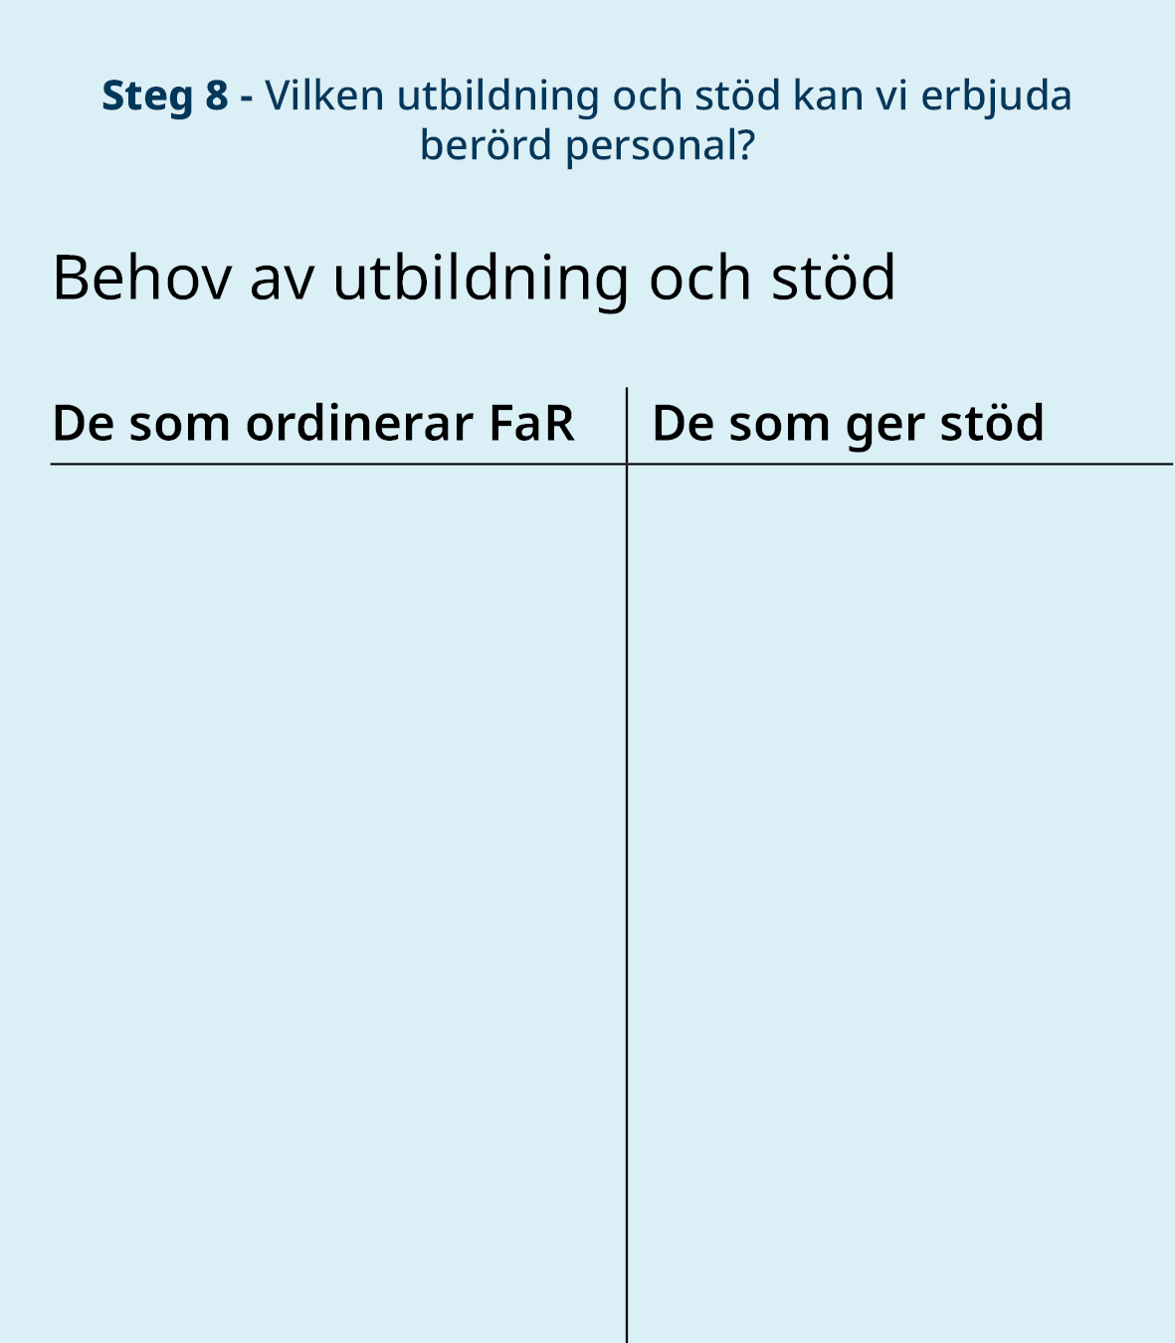
Övning: Vilken utbildning och stöd kan vi erbjuda berörd personal?
Vilken utbildning och stöd behöver implementerarna?
Vilken utbildning och stöd behövs för att kunna ge stöd till implementerarna?
Notes:
Instruktion
I det här steget utforskar ni och beslutar vilken utbildning och stöd som implementerarna (oftast de som ordinerar FaR) och de som ska ge stöd till implementerarna behöver få. Det kan handla om handledning, tekniskt stöd, stödmaterial eller ändrade scheman. Det kan också handla om nyupptäckta behov av utbildning och träning eller fortsatta kompletteringar till metoden FaR.
För en dialog utifrån frågorna a och b nedan. Ta vid behov stöd av underfrågorna. Dokumentera resultatet av era dialoger på dialogduken, i kolumnerna De som ordinerar FaR respektive De som ger stöd.
Vilken utbildning och stöd behöver implementerarna?
Vilket stöd behövs för att stärka implementerarna?
Kan ni erbjuda träning och kompetenshöjande åtgärder?
Vilka andra behov av utbildning och stöd kan ni se redan nu?
Vilken utbildning och stöd behövs för att kunna ge stöd till implementerarna?
Hur behöver stödet till de ni identifierade i 7b stärkas? Till exempel om FaR-metoden, om implementering och om uppföljning?
Hur kan stödet utformas i stora drag? Finns det befintliga forum/mötestillfällen?
Finns det tid för de som ger stöd?
Vilka behov kan ni se redan nu?
När ni är klara skriver ni i Arbetsdokumentet vad ni kommit fram till i tabellen under Steg 8.

Slide 38

Övning: Är vi redo att avsluta Fas 1 och börja med Fas 2?
1- Instämmer inte alls, 2 - Instämmer i liten grad, 3 - Instämmer delvis, 4 - Instämmer i hög grad, 5 - Instämmer helt
FaR-metoden stämmer lämpar sig väl med vår verksamhet, målgrupp och kultur. (Kopplar till Steg 1 och 2: vinnare, värderingar, relevans, hinder)
1 2 3 4 5
Det finns ett organisatoriskt stöd och resurser för att arbeta med implementeringen. (Kopplar till Steg 3 och 5: stöd, resurser, risk, personal)
1 2 3 4 5
Roller, ansvar och mandat är förankrade med ledning och styrning. (Kopplar till Steg 6 och 7: ledning, ansvariga, förutsättningar)
1 2 3 4 5
Vi har en plan för utbildning och den är anpassad efter behov som finns hos implementerarna. (Kopplar till Steg 4 och 8: anpassningar, utbildning, kompetens)
1 2 3 4 5
Notes:
Instruktion
Nu är det dags att utvärdera och reflektera över arbetet med Fas 1. Det är viktigt att hantera dessa innan ni startar upp Fas 2. Det kan till exempel handla om behov, eventuella motstånd, behov av dokumentation och förutsättningar som behövs för att arbeta vidare med implementeringen.
Utgå från självskattningsfrågorna i bilden, diskutera dem gemensamt och skatta genomfört arbete enligt skalan. Markera ert svar för varje påstående.
Utifrån era svar, avgör om det är steg där ni behöver förtydliga, justera eller förankra mer innan ni kan arbeta vidare. Eller kan det till och med vara så att ni behöver pausa arbetet med implementeringen?
Översikt, de olika stegen i Fas 1
Steg 1 – Vem berörs av eller involveras i vårt arbete med FaR?
Steg 2 – Går FaR i linje med vårt uppdrag, våra värderingar och vår vision?
Steg 3 – Är vår verksamhet redo för FaR och för förändring?
Steg 4 – Vilka kompletteringar av FaR behöver vi göra för att passa vår målgrupp?
Steg 5 – Vilka anpassningar behövs i vår verksamhet för att FaR ska passa in?
Steg 6 – Vilket stöd har FaR i verksamheten och finns det resurser?
Steg 7 – Vilka kommer att implementera FaR i vår verksamhet?
Steg 8 – Vilken utbildning och stöd kan vi erbjuda berörd personal?

Slide 39
Vår färdplan
Implementering av FaR
13
FAS 1
FAS 2
3
4
9
12
FAS 1
Redo för fas 2!
FAS 4
2
Redo för fas 2!
10
14
1
5
8
FAS 1
FAS 3
FAS 1
FAS 1
6
7
11
vägval
X
steg
FAS 1 – Initial bedömning
FAS 2 – Struktur för implementering
FAS 3 – Genomförande
FAS 4 – Lärdomar och förbättringar
1
Vem berörs av eller involveras i vårt arbete med FaR?
5
Vilka anpassningar behövs i vår verksamhet för att FaR ska passa in?
9
Vilket ansvar ska processgruppen ha under genomförandet av implementeringen?
11
Genomför implementeringen av FaR utifrån en implementeringsplan och börja ordinera FaR.
14
Ta tillvara lärdomar och säkerställ förvaltning.
2
Går FaR i linje med vårt uppdrag, våra värderingar och vår vision?
Vilket stöd har FaR i verksamheten och finns det resurser?
6
10
Hur tar vi fram en plan för implementering av FaR?
12
Följ upp implementeringen.
3
Är vår verksamhet redo för FaR och för förändring?
Vilka kommer att implementera FaR i vår verksamhet?
7
13
Återkoppla till alla involverade.
4
Vilka kompletteringar av FaR behöver vi göra för att passa vår målgrupp?
8
Vilken utbildning och stöd kan vi erbjuda berörd personal?
Notes:
Information
Grattis! Ni är nu klara med Fas 1.
Kom ihåg att markera var på färdplanen ni befinner er, och att fira era framgångar!

Slide 40
Fas 2 – Struktur för implementeringen
Notes:
Information
Fas 2 handlar om att organisera och ta fram en plan för implementering av FaR. Innan Fas 2 avslutas bör det finnas en tydlig plan över vad som ska hända och när under implementeringen. Det bör också stå klart vem eller vilka som ansvarar för olika delar i implementeringsprocessen.
Fas 2 består av två steg:
Steg 9 - Vilket ansvar ska processgruppen ha under genomförandet av implementeringen?
Steg 10 - Hur tar vi fram en plan för implementering av FaR?

Slide 41
Steg 9 – Vilket ansvar ska processgruppen ha under genomförandet av implementeringen?
9

Slide 42
Övning: Vilket ansvar ska processgruppen ha under genomförandet av implementeringen?
Vilka kompetenser och yrkesroller ska ingå i gruppen som arbetar med att genomföra implementeringen?
Vilka personer ska ingå i gruppen?
Vem i processgruppen har huvudansvaret för genomförandet?
Vilket ansvar och mandat har processgruppen?
Notes:
Instruktion
Från det här steget arbetar ni enbart i Arbetsdokumentet. I steg 9 beskriver och identifierar ni vem som kommer ha vilken roll i implementeringsarbetet – det vill säga själva genomförandet - och vilket ansvar som respektive roll ska ha. Ta ställning till vilka kompetenser, yrkesroller och vilka personer som behöver finnas med i implementeringsarbetet framåt. Det kan vara hela eller delar av processgruppen, eller andra personer i er verksamhet.
Vilka kompetenser och yrkesroller ska ingå i gruppen som arbetar med att genomföra implementeringen? Saknar ni någon kompetens eller yrkesroll?
Namnge de personer ska ingå i gruppen? Behöver någon eller några ansluta till processgruppen?
Vem i processgruppen har huvudansvaret för genomförandet? (Behöver inte vara processledaren)
Vilket ansvar och mandat har processgruppen?
Tips! Gruppen som arbetar med att genomföra implementeringen ansvarar för implementeringsprocessen, men sällan för att ordinera FaR (se steg 11).
Sammanställ svaren på frågorna i Arbetsdokumentet under steg 9.

Slide 43
Steg 10 – Hur tar vi fram en plan för implementering av FaR?
10
Notes:
Information
Alla implementeringsprojekt behöver en plan som beskriver konkreta uppgifter och tid för genomförande. I ert arbete med att ta fram en plan för implementering av FaR kan ni använda er av Arbetsdokumentet, som ni redan arbetar i. Fortsätt att följa instruktionerna här i Användarguiden så kommer ni till slut att ha en färdig implementeringsplan.

Slide 44
Att arbeta med i steg 10
Mål och mått
Förankring
Beskrivning av genomförandet
Tids- och aktivitetsplan
Avgränsningar
Kopplingar till andra projekt
Uppföljning, återkoppling och spridning av lärdomar
Vidmakthållande och förvaltning
Notes:
Information
I steg 10 skriver ni i Arbetsdokumentet utifrån rubrikerna Mål och mått, Förankring, Beskrivning av genomförandet, Tids- och aktivitetsplan, Avgränsningar, Kopplingar till andra projekt, Uppföljning av implementering samt Vidmakthållande och förvaltning.
I kommande bilder går vi igenom respektive rubrik närmare.

Slide 45
Övning: a) Mål och mått
Mål
Mått
Notes:
Instruktion
Mål
Formulera mål utifrån det som dokumenterades under Fas 1. Beskriv vilka mål ni vill sätta upp för er implementering samt hur och när målet ska följas upp. Målen bör vara specifika, mätbara, accepterade, realistiska och tidsbestämda. Finns det mål i er verksamhet som ni kan koppla till eller inspireras av i det här arbetet? Tänk på att det här handlar om att sätta upp mål för själva implementeringen och inte för tillämpningen av FaR. Det kan till exempel handla om andelen personal som genomfört utbildning, andelen personal som börjat KVÅ-koda sina insatser eller antalet genomförda kommunikationsaktiviteter.
Mått
Beskriv vilken typ av mått ni vill använda när ni följer upp ert arbete och de mål ni har bestämt er för. Det finns olika typer av mått för att mäta hur långt ni har kommit och ibland kan det behövas flera mått per mål, diskutera vilka som passar er implementering bäst. Finns det specifika mått som er verksamhet brukar eller ska använda sig av? Bör ni följa samma arbetssätt?
Skriv era slutsatser från diskussionerna i tabellen i Arbetsdokumentet steg 10, under rubriken Mål och mått.

Slide 46
Övning: b) Förankring
Förankring
Notes:
Instruktion
Förankring
Implementeringen behöver förankras i verksamheten. Det handlar om att implementeringen och förändringen behöver accepteras och förstås i organisationen. Här behöver ni fundera på vilka som behöver vara en del av förankringen, till exempel ledning och styrning. Det ingår också att identifiera på vilket sätt de som blir berörda av implementeringen ska få ta del av planen.
Beskriv i Arbetsdokumentet, steg 10, under rubriken Förankring, hur ni planerar att förankra implementeringen i verksamheten.

Slide 47
Övning: c) och d) Beskrivning av genomförande och tids- och aktivitetsplan
Beskrivning av genomförandet
Tids- och aktivitetsplan
Notes:
Instruktion
Beskrivning av genomförandet
Gör en sammanfattning av de resultat och insikter ni har nått hittills, det förenklar processen att ta fram en tydlig tids- och aktivitetsplan. Det kan exempelvis vara det ni har kommit fram till efter den första utforskande fasen, vilken målgruppen är, vilka huvudsakliga steg som ingår och vilken tidsperiod det handlar om. Skriv ned er beskrivning i Arbetsdokumentet steg 10, under rubriken Beskrivning av genomförandet.
Tids- och aktivitetsplan
Gå tillbaka till tabellerna i steg 4, 5, 6. 7 och 8. Utifrån de behov ni har identifierat i de tidigare stegen, formulera dem som aktiviteter och skriv in dem i tabellen, i kolumnen Aktivitet i Arbetsdokumentet steg 10, under rubriken Tids- och aktivitetsplan. Fortsätt att fylla i resterande kolumner i tabellen: vad har ni för Mål med aktiviteterna, hur ligger ni till (Status) vem eller vilka är Ansvariga, vilket Start- och slutdatum har ni beslutat just nu och när ska ni göra en Uppföljning?
Finns det beroenden mellan några av aktiviteterna? Till exempel kan en utbildning behöva planeras innan den kan genomföras och en bok kan behöva införskaffas innan den kan läsas.

Slide 48
Övning: e) och f) Avgränsningar och kopplingar till andra projekt
Avgränsningar
Kopplingar till andra projekt
Notes:
Instruktion
Avgränsningar
Vad ingår i implementeringen och vad ska inte ingå? Med avgränsningar menas sådant som eventuellt skulle kunna ingå, men som ni valt att inte ta med. Exempel på avgränsningar kan vara
vissa målgrupper
en avgränsad ordinatörsgrupp
kontakter till exempel med några andra aktörer eller verksamheter som också har erfarenhet av att implementera FaR, under en viss tidsperiod.
Avgränsningarna hjälper implementeringen att bli hanterbar. Beskriv vilka avgränsningar ni gör för implementeringen i Arbetsdokumentet steg 10, under rubrik Avgränsningar.
Kopplingar till andra projekt
Ange om det finns andra projekt eller aktiviteter som påverkar eller angränsar till er implementering och i så fall hur. Finns det risk för krockar? Finns det synergieffekter att hämta? Ta ställning till om detta är något som ni behöver hantera och kommunicera nu eller i ett senare skede. Finns det något ni behöver förankra med ledning och styrning? Sammanfatta era diskussioner i Arbetsdokumentet, steg 10, under rubriken Kopplingar till andra projekt.

Slide 49
Övning: g) Uppföljning, återkoppling och spridning av lärdomar
Uppföljning av implementeringen
Återkoppling till alla involverande
Inhämtning och spridning av lärdomar
Notes:
Instruktion
Uppföljning av implementeringen
I den här övningen ska ni planera för hur er implementering ska följas upp. Uppföljningen behöver inte vänta till implementeringen avslutats utan kan ske löpande under implementeringstiden. En kontinuerlig utvärdering och uppföljning av en implementeringsprocess är avgörande för att säkerställa att förändringar och nya metoder faktiskt implementeras korrekt, når önskade resultat och kan anpassas vid behov. Genom att regelbundet följa upp kan ni identifiera eventuella problem eller brister tidigt och vidta korrigerande åtgärder innan de blir mer omfattande. Detta leder till en mer effektiv och lyckad implementering samt ökad sannolikhet för att de önskade effekterna uppnås.
Tänk på att hålla isär uppföljning av implementeringsarbetet och uppföljning av själva tillämpningen av FaR (till exempel gällande antalet ordinationer eller effekter av dessa).
Beskriv hur ni ska följa upp implementeringen och vem som ansvarar för uppföljningen i Arbetsdokumentet steg 10, under rubriken Uppföljning av implementering.
Återkoppling till alla involverade
Det är viktigt att återkoppla resultat från uppföljning av implementeringsprocessen till alla involverade. Ofta är många inblandade i en implementeringsprocess, till exempel beslutsfattare, administratörer, praktiker och stödfunktioner, och då kan återkopplingen behöva ske på flera olika sätt och vid olika tidpunkter.
Punkter att diskutera:
Finns kanaler för att sprida resultat från uppföljning till involverade intressenter?
Finns möjlighet att diskutera resultat från uppföljning med involverade intressenter?
Finns möjlighet att agera utifrån resultat från uppföljning, det vill säga använda resultaten till kvalitetsutveckling av implementeringsprocessen?
Kanaler för att sprida resultat från uppföljning kan till exempel vara:
intranät
befintliga mötesforum
sociala medier
rapporter
särskilda FaR-dagar
Diskutera tillsammans och beskriv hur och när ni planerar att ge återkoppling till alla involverade. Sammanfatta er planering i Arbetsdokumentet, steg 10, under rubriken Återkoppling till alla involverade.
Inhämtning och spridning av lärdomar
Det är viktigt att inhämta lärdomar från implementeringsprocessen. Dessa kan ni ta med er till framtida implementeringar. Beskriv på vilket sätt ni planerar att inhämta olika typer av lärdomar och hur dessa ska spridas.
Punkter att diskutera:
Hur ska erfarenheter hämtas in från de som varit involverade i implementeringen?
Hur ska inhämtade erfarenheter delas med de som varit involverade i implementeringen?
Sammanfatta era diskussioner i Arbetsdokumentet steg 10, under rubriken Inhämtning och spridning av lärdomar.

Slide 50
Övning: h) Vidmakthållande och förvaltning
Vidmakthållande och förvaltning
Notes:
Instruktion
Vidmakthållande och förvaltning
Att börja arbeta med en ny metod är en viktig del i ett förändringsarbete men det verkliga värdet uppstår först när det nya sättet att arbeta blir en naturlig och hållbar del av vardagen. Vidmakthållande handlar om att integrera det ni har byggt upp i rutiner och arbetssätt så att nytta fortsätter skapas en lång tid framåt. Det kan vara hjälpsamt att sätta upp särskilda mål och mått för själva tillämpningen av FaR, exempelvis genom KVÅ-kodning men det kan även finnas andra lämpliga mål och mått (skilj på de mål och mått som ni satte upp för implementeringen på steg 10a). Vidmakthållande är ett kontinuerligt arbete som kräver uthållighet.
Planera för hur ni ska kunna vidmakthålla de arbetssätt och rutiner ni nu implementerar och hur ni ska följa upp långsiktig hållbarhet. Hur ska ni få det här att hålla över tid?
Punkter att diskutera:
Hur ska vi vidmakthålla och förvalta de förändringar vi gör i och med implementeringen av FaR?
Finns det tydliga rutiner för styrning, utförande och uppföljning för FaR i vår organisation efter implementeringsprocessen är slut?
Sammanfatta era diskussioner i Arbetsdokumentet steg 10, under rubriken Vidmakthållande och förvaltning.

Slide 51

Övning: Är vi redo att avsluta Fas 2 och börja med Fas 3?
1- Instämmer inte alls, 2 - Instämmer i liten grad, 3 - Instämmer delvis, 4 - Instämmer i hög grad, 5 - Instämmer helt
Roller, ansvar och mandat för processgruppen är tydligt definierade och förstås av alla inblandade. (Kopplar till steg 9 – vilket ansvar ska processgruppen ha under genomförandet av implementeringen?
1 2 3 4 5
Alla delar i implementeringsplanen är definierade, tydliga och konkreta. (se punktlistan på Steg 10)
1 2 3 4 5
I implementeringsplanen finns en tydlig struktur för uppföljning och för ett långsiktigt ansvar för vidmakthållande. (se punktlistan på Steg 10)
1 2 3 4 5
Vi har förankrat implementeringsplanen med berörda intressenter i verksamheten och har mandat att arbeta vidare med Fas 3. (se punktlistan på Steg 10)
1 2 3 4 5
Notes:
Instruktion
Nu är det dags att utvärdera och reflektera över arbetet med Fas 2. Det är viktigt att hantera dessa innan ni startar upp Fas 3. Det kan till exempel handla om eventuella motstånd, behov av dokumentation och förutsättningar som behövs för att arbeta vidare med implementeringen.
Utgå från självskattningsfrågorna i bilden, diskutera dem gemensamt och skatta genomfört arbete enligt skalan. Markera ert svar för varje påstående.
Utifrån era svar, avgör om det är steg där ni behöver förtydliga, justera eller förankra mer innan ni kan arbeta vidare. Eller kan det till och med vara så att ni behöver pausa arbetet med implementeringen?
Översikt, de olika stegen i Fas 2
Steg 9 – Vilket ansvar ska processgruppen ha under genomförandet av implementeringen?
Steg 10 – Hur tar vi fram en plan för implementering av FaR?

Slide 52
Er implementeringsplan är nästan klar!
Instruktion
Spara om ”Arbetsdokumentet” till en ny fil som ni döper till ”Implementeringsplan FaR”
Döp om titeln på titelsidan från ”Arbetsdokument” till ”Implementeringsplan”
Byt ut underrubriken på titelsidan från ”En del av metodstödet för implementering av FaR” till ”Implementering av FaR i XX” (byt ut XX till aktuell verksamhet)
Byt ut rubriken ”Inledande arbete” till ”Bakgrund”
Ta bort all instruktionstext som står med rött.
Nu är implementeringsplanen klar!

Slide 53
Vår färdplan
Implementering av FaR
13
FAS 1
FAS 2
3
4
9
12
FAS 1
FAS 4
2
10
14
1
5
8
FAS 1
FAS 3
FAS 1
FAS 1
6
7
Redo för fas 3!
11
vägval
X
steg
FAS 1 – Initial bedömning
FAS 2 – Struktur för implementering
FAS 3 – Genomförande
FAS 4 – Lärdomar och förbättringar
1
Vem berörs av eller involveras i vårt arbete med FaR?
5
Vilka anpassningar behövs i vår verksamhet för att FaR ska passa in?
9
Vilket ansvar ska processgruppen ha under genomförandet av implementeringen?
11
Genomför implementeringen av FaR utifrån en implementeringsplan och börja ordinera FaR.
14
Ta tillvara lärdomar och säkerställ förvaltning.
2
Går FaR i linje med vårt uppdrag, våra värderingar och vår vision?
Vilket stöd har FaR i verksamheten och finns det resurser?
6
10
Hur tar vi fram en plan för implementering av FaR?
12
Följ upp implementeringen.
3
Är vår verksamhet redo för FaR och för förändring?
Vilka kommer att implementera FaR i vår verksamhet?
7
13
Återkoppla till alla involverade.
4
Vilka kompletteringar av FaR behöver vi göra för att passa vår målgrupp?
8
Vilken utbildning och stöd kan vi erbjuda berörd personal?
Notes:
Information
Grattis! Ni är nu klara med Fas 2.
Kom ihåg att markera var på färdplanen ni befinner er, och att fira era framgångar!

Slide 54
Fas 3 – Genomförande
Notes:
Information
I Fas 3 lämnar ni planeringsfaserna och går in i genomförandet av er implementering. Dags att börja göra! Ni kommer nu att använda implementeringsplanen som underlag i genomförandet och uppföljningen. Använd er så långt som möjligt av befintliga rutiner och exempelvis de dokumentationssystem som ni vanligtvis använder i er verksamhet.
Den tredje fasen består av tre steg:
Steg 11 - Genomför implementeringen av FaR utifrån er implementerings-plan och börja ordinera FaR
Steg 12 - Följ upp implementeringen
Steg 13 - Återkoppla till alla involverade

Slide 55
Steg 11 – Genomför implementeringen av FaR utifrån er implementerings-plan och börja ordinera FaR
11

Slide 56
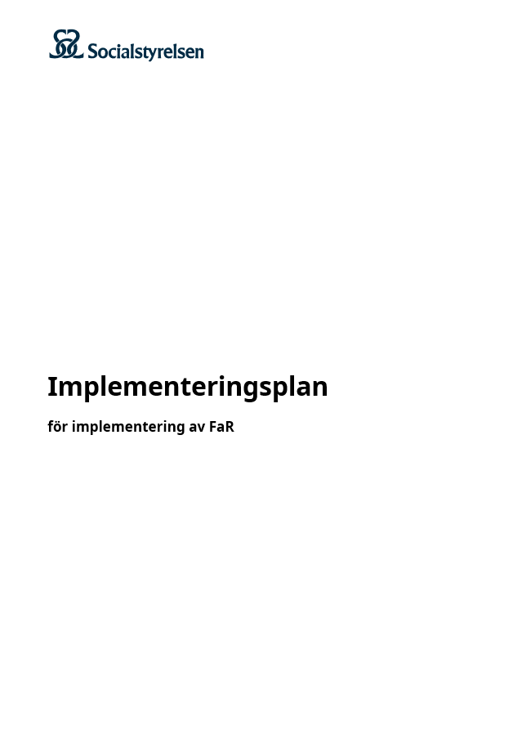
a: Genomför implementeringen av FaR utifrån aktiviteterna i er implementeringsplan
Notes:
Instruktion
I det här steget genomför ni de aktiviteter ni beslutat om i er implementeringsplan under rubriken Tids- och aktivitetsplan. Vissa av era planerade aktiviteter kan behöva genomföras samtidigt som ordineringen av FaR pågår (på nästa bild är det dags att börja göra).

Slide 57
b: Börja ordinera FaR samt ge stöd till de som ordinerar
Börja ordinera FaR
Ge stöd till de som ordinerar
Notes:
Instruktion
Börja ordinera FaR: Se under rubriken Vilka kommer att implementera FaR i vår verksamhet? i er implementeringsplan (tidigare Fas 1, steg 7). Här hittar ni uppgifter om vilka ni har planerat ska ordinera FaR. Om ni genomfört era planerade aktiviteter i tids- och aktivitetsplanen bör ordinatörerna nu vara redo att börja ordinera. Var tydlig i kommunikationen till alla ordinatörer att de nu kan starta.
Ge stöd till de som ordinerar: Under rubriken Vilka kommer att implementera FaR i vår verksamhet? i er implementeringsplan hittar ni också uppgifter om vilka ni utsett som stöd till de som ordinerar (tidigare Fas 1, steg 7). Om ni genomfört era planerade aktiviteter i tids- och aktivitetsplanen bör nu även de som ska fungera som stöd vara redo att börja stötta. Var tydlig i kommunikationen till de som ska fungera som stöd att ordinatörerna nu har börjat ordinera. Under rubriken Vilken utbildning och stöd kan vi erbjuda berörd personal? i er implementeringsplan framgår på vilket sätt som utbildning och stöd ska ges (tidigare Fas 1, steg 8). Arbeta utifrån planen!

Slide 58
Steg 12 – Följ upp implementeringen
12

Slide 59
Följ upp implementeringen
Notes:
Instruktion
I steg 12 följs implementeringsprocessen upp. Den person ni utsåg som ansvarig för uppföljningen (Fas 2, i steg 10) leder arbetet. Steget innefattar att information om hur olika delar av implementeringsprocessen har genomförts, samlats in och sammanställts. Vad har fungerat bra? Har det framkommit några svagheter som bör och kan åtgärdas?
Följ upp målen
I steg 10 identifierade ni vilka mål och mått ni vill utvärdera implementeringsprocessen efter. De finns i er implementeringsplan under rubriken Mål och mått, använd er av dem (tidigare Fas 2, steg 10).
Tänk på att hålla isär uppföljningen av implementeringsprocessen och uppföljning av tillämpningen av FaR (till exempel gällande antalet ordinationer eller effekter av dessa).

Slide 60
Steg 13 – Återkoppla till alla involverade
13

Slide 61
Återkoppla till alla involverade
Återkoppla till alla involverade utifrån implementeringsplanen.
Notes:
Instruktion
Steg 13 innebär att ni kontinuerligt återkopplar resultat från uppföljning av implementeringsprocessen till alla involverade. Återkoppla enligt vad ni beslutade om i er implementeringsplan under rubriken Återkoppling till alla involverade (tidigare Fas 2, steg 10).

Slide 62

Övning: Är vi redo att avsluta Fas 3 och börja med Fas 4?
1- Instämmer inte alls, 2 - Instämmer i liten grad, 3 - Instämmer delvis, 4 - Instämmer i hög grad, 5 - Instämmer helt
Vi har genomfört de aktiviteter som finns i implementeringsplanen. (Kopplar till steg 11a)
1 2 3 4 5
Vi har följt upp implementeringsarbetet och resultatet används för att förbättra arbetet. (Kopplar till Steg 12 – uppföljning)
1 2 3 4 5
Återkopplingen vi har fått har hjälpt oss att förstå vad som fungerar och vad som kan förbättras. (Kopplar till steg 13 – återkoppling)
1 2 3 4 5
Vi har reflekterat över och delat med oss av återkopplingen för att skapa delaktighet och bidra till ett gemensamt engagemang. (Kopplar till steg 13 – återkoppling)
1 2 3 4 5
Det finns tillräckligt med stöd och resurser för att vidmakthålla och fortsätta förvalta arbetet med FaR. (se punktlistan på Steg 10)
1 2 3 4 5
Notes:
Instruktion
Nu är det dags att utvärdera och reflektera över arbetet med Fas 3. Det är viktigt att hantera dessa innan ni startar upp Fas 4. Det kan till exempel handla om behov, eventuella motstånd, behov av dokumentation och förutsättningar som behövs för att arbeta vidare med implementeringen.
Utgå från självskattningsfrågorna i bilden, diskutera dem gemensamt och skatta genomfört arbete enligt skalan. Markera ert svar för varje påstående.
Utifrån era svar, avgör om det är steg där ni behöver förtydliga, justera eller förankra mer innan ni kan arbeta vidare. Eller kan det till och med vara så att ni behöver pausa arbetet med implementeringen?
Översikt, de olika stegen i Fas 3
Steg 11 – Genomför implementeringen av FaR utifrån er implementeringsplan och börja ordinera FaR
Steg 12 – Följ upp implementeringen
Steg 13 – Återkoppla till alla involverade

Slide 63
Vår färdplan
Implementering av FaR
13
Redo för fas 4!
Redo för fas 4!
FAS 1
FAS 2
3
4
9
12
FAS 1
FAS 4
2
10
14
1
5
8
FAS 1
FAS 3
FAS 1
FAS 1
6
7
11
vägval
X
steg
FAS 1 – Initial bedömning
FAS 2 – Struktur för implementering
FAS 3 – Genomförande
FAS 4 – Lärdomar och förbättringar
1
Vem berörs av eller involveras i vårt arbete med FaR?
5
Vilka anpassningar behövs i vår verksamhet för att FaR ska passa in?
9
Vilket ansvar ska processgruppen ha under genomförandet av implementeringen?
11
Genomför implementeringen av FaR utifrån en implementeringsplan och börja ordinera FaR.
14
Ta tillvara lärdomar och säkerställ förvaltning.
2
Går FaR i linje med vårt uppdrag, våra värderingar och vår vision?
Vilket stöd har FaR i verksamheten och finns det resurser?
6
10
Hur tar vi fram en plan för implementering av FaR?
12
Följ upp implementeringen.
3
Är vår verksamhet redo för FaR och för förändring?
Vilka kommer att implementera FaR i vår verksamhet?
7
13
Återkoppla till alla involverade.
4
Vilka kompletteringar av FaR behöver vi göra för att passa vår målgrupp?
8
Vilken utbildning och stöd kan vi erbjuda berörd personal?
Notes:
Information
Grattis! Ni är nu klara med Fas 3.
Kom ihåg att markera var på färdplanen ni befinner er, och att fira era framgångar!

Slide 64
Fas 4 – Lärdomar och förbättringar
Notes:
Information
Den fjärde fasen består av ett steg:
Steg 14 - Ta tillvara lärdomar och säkerställ förvaltning

Slide 65
Steg 14 – Ta tillvara lärdomar och säkerställ förvaltning
14

Slide 66
Ta tillvara lärdomar och säkerställ förvaltning
Inhämta och sprid lärdomar utifrån implementeringsplanen.
Påbörja arbetet med vidmakthållande och förvaltning.
Notes:
Instruktion
a) Inhämta och sprid lärdomar utifrån implementeringsplanen.
Steg 14 handlar om behovet av att lära för framtiden. Vad har ni lärt er av den här implementeringsprocessen som ni och verksamheten kan ta med er och lära er av till framtida implementeringsarbeten? Att sammanfatta lärdomar från en implementeringsprocess kan ge värdefulla insikter för framtida projekt.
Arbeta utifrån det ni planerade i er implementeringsplan under rubriken Inhämtning och spridning av lärdomar (tidigare Fas 2, steg 10). Diskutera vilka lärdomar ni fått med er och genomför er plan att sprida och integrera lärdomarna i verksamheten.
b) Påbörja arbetet med vidmakthållande och förvaltning.
Påbörja arbetet med långsiktig hållbarhet och vidmakthållande. Detta finns beskrivet i övning 10h. Vidmakthållande och förvaltning. Arbeta utifrån det ni planerade i er implementeringsplan under rubriken Vidmakthållande och förvaltning (tidigare Fas 2, steg 10).

Slide 67

Övning: Är vi redo att avsluta Fas 4 och implementeringsprocessen?
1- Instämmer inte alls, 2 - Instämmer i liten grad, 3 - Instämmer delvis, 4 - Instämmer i hög grad, 5 - Instämmer helt
Vi har lärt oss av implementeringsarbetet och ser tydligt vad som kan förbättras eller förstärkas inför nästa implementering.
1 2 3 4 5
Vi har som team/organisation utvecklat vårt arbetssätt och dragit lärdomar som har stärkt vår förmåga att arbeta med implementering.
1 2 3 4 5
Det har funnits relevanta forum och strukturer för reflektion och lärande, och de erfarenheter vi har gjort har dokumenterats och delats med andra i verksamheten.
1 2 3 4 5
Vi har säkerställt förvaltning för det fortsatta arbetet med FaR i vår verksamhet
1 2 3 4 5
Notes:
Instruktion
Nu är det dags att utvärdera och reflektera över arbetet med Fas 4. Det kan till exempel handla om behov, eventuella motstånd, behov av dokumentation och förutsättningar som behövs för att arbeta vidare med implementeringen.
Utgå från självskattningsfrågorna i bilden, diskutera dem gemensamt och skatta genomfört arbete enligt skalan. Markera ert svar för varje påstående.
Utifrån era svar, avgör om det är steg där ni behöver förtydliga, justera eller förankra mer innan ni kan arbeta vidare. Eller kan det till och med vara så att ni behöver pausa arbetet med implementeringen?
Översikt, de olika stegen i Fas 4
Steg 14 – Ta tillvara lärdomar och säkerställ förvaltning

Slide 68
Redo för fortsatt arbete!
Vår färdplan
Implementering av FaR
13
FAS 1
FAS 2
3
4
9
12
FAS 1
FAS 4
2
10
14
1
5
8
FAS 1
FAS 3
FAS 1
FAS 1
6
7
11
vägval
X
steg
FAS 1 – Initial bedömning
FAS 2 – Struktur för implementering
FAS 3 – Genomförande
FAS 4 – Lärdomar och förbättringar
1
Vem berörs av eller involveras i vårt arbete med FaR?
5
Vilka anpassningar behövs i vår verksamhet för att FaR ska passa in?
9
Vilket ansvar ska processgruppen ha under genomförandet av implementeringen?
11
Genomför implementeringen av FaR utifrån en implementeringsplan och börja ordinera FaR.
14
Ta tillvara lärdomar och säkerställ förvaltning.
2
Går FaR i linje med vårt uppdrag, våra värderingar och vår vision?
Vilket stöd har FaR i verksamheten och finns det resurser?
6
10
Hur tar vi fram en plan för implementering av FaR?
12
Följ upp implementeringen.
3
Är vår verksamhet redo för FaR och för förändring?
Vilka kommer att implementera FaR i vår verksamhet?
7
13
Återkoppla till alla involverade.
4
Vilka kompletteringar av FaR behöver vi göra för att passa vår målgrupp?
8
Vilken utbildning och stöd kan vi erbjuda berörd personal?
Notes:
Information
Grattis! Ni är nu klara med faserna och stegen i denna implementeringsprocess av FaR. Kom ihåg att fira era framgångar! Lycka till med ert fortsatta arbete!

